Slide 1
7.c.ii Semantyka dystrybucyjna dokumentów
Ryszard Tuora

Slide 2
Reprezentowanie dokumentów:
Wektory powinny uchwytywać podobieństwo semantyczne, a nie tylko podobieństwo leksykalne.
Wektory powinny mieć stały, niski rozmiar, niezależnie od długości dokumentu.
Dla długich tekstów, tradycyjny TFIDF jest lepszą metodą.
Jak wykorzystać zanurzenia słów do konstrukcji reprezentacji tekstów?
Młoda kobieta ubiera czapkę.
vs.
Dziewczyna zakłada czapeczkę.
<number>

Slide 3
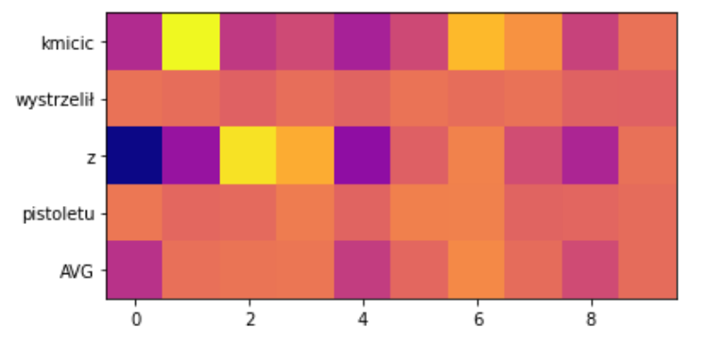
Uśrednianie wektorów:
Wektor dla tekstu, to średnia z wektorów tokenów składających się na tekst.
Prosta metoda dająca przyzwoite rezultaty.
Nie uchwytuje kolejności słów, ani kompozycyjności tekstów:
Kmicic wystrzelił z pistoletu
vs.
Kmicic nie wystrzelił z pistoletu
<number>

Slide 4
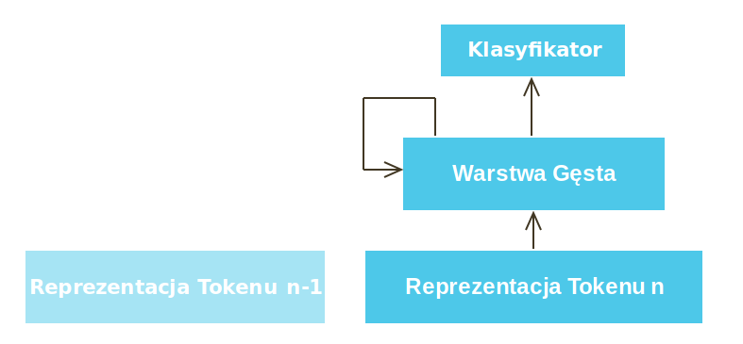
Agregacja przez sieci neuronowe:
Model opracowuje metodę agregacji pasującą do uczonego zadania.
Może być wrażliwa na kolejność, i kompozycyjność w języku.
Wymaga treningu, i nadaje się tylko do zastosowań pokrewnych względem uczonego zadania.
<number>

Slide 5
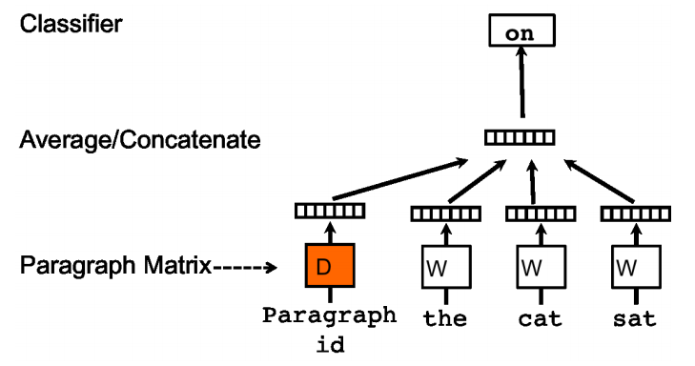
doc2vec (2014):
Zadanie modelowania języka – przewidywania kolejnego słowa.
Do architektury word2vec, dołączamy warstwę zanurzającą paragrafy.
Otrzymujemy reprezentację paragrafów, pozwalającą przewidywać słowa w nich zawarte.
Aby uzyskać reprezentację nowego dokumentu, musimy przeuczyć model.
https://arxiv.org/abs/1405.4053
<number>

Slide 6



Dziękujemy za uwagę.
Podziel się opinią ze szkolenia @sagespl na
<number>

